Slide 1
25. World Scout Jamboree Korea 2023
Informationen zum
Für interessierte Teilnehmer*innen und eltern

Slide 2
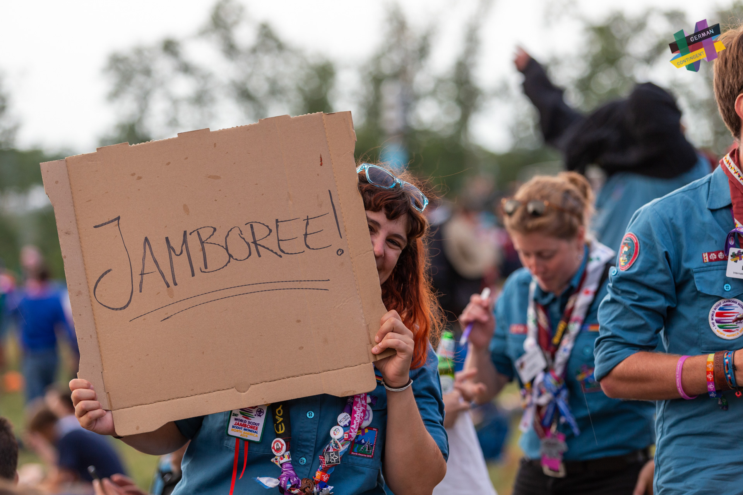

Auf Nach Saemangeum / Korea

Slide 3

Abenteuer jamboree
Informationen zum
25. World Scout Jamboree 2023

Slide 4
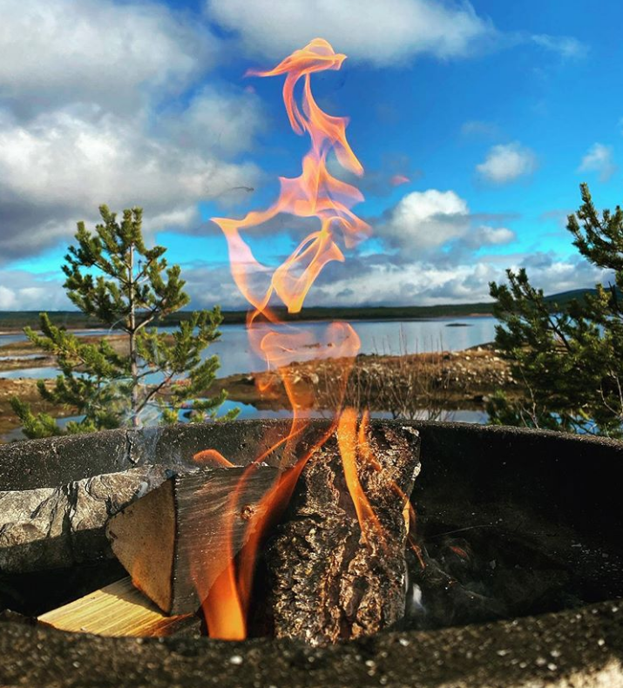
Fakten
Was? Weltpfadfinderlager
Wann? 1. bis 12. August 2023
Wo? SaeManGeum, Korea
Wer? 50.000 Pfadfinder*innen aus aller Welt (2019: 150 Nationen)
Motto: Draw your Dream!

Slide 5
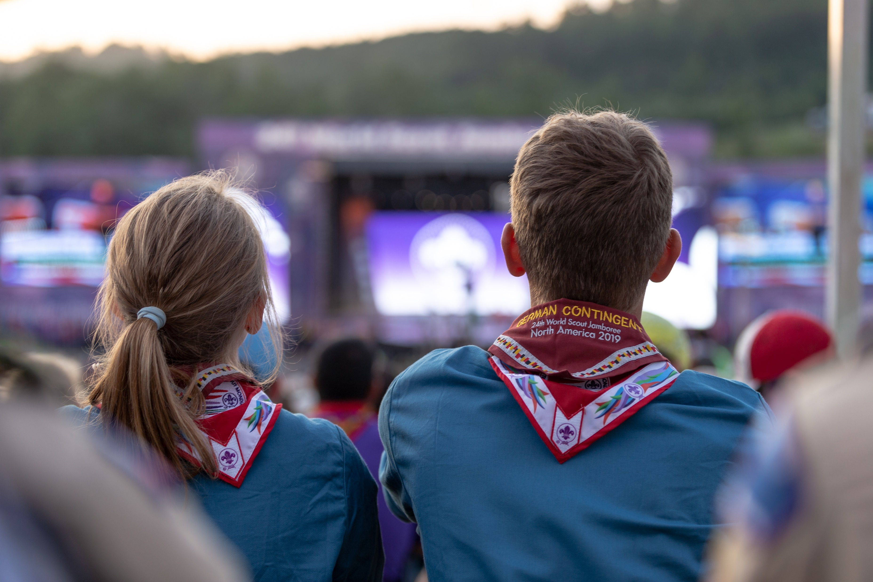
Elemente des Abenteuers Jamboree
3 Vorbereitungstreffen in der Unit
Kontingentslager in Deutschland
im Juli/August 2023 (ca. 3 Wochen):
Akklimatisierungstage in Korea
Teilnahme am World Scout Jamboree
Geplante Home Hospitality, tbc (Gastfamilienaufenthalte)
Unit-Tour durch Korea
(abhängig vom Schulferienfenster)
Nachbereitung und Reflexion

Slide 6
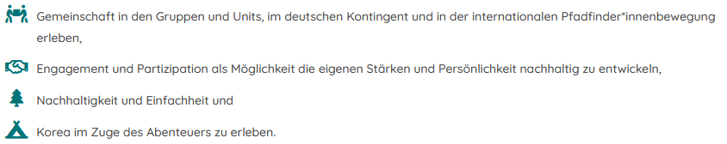
Vision für das deutsche Kontingent
Gemeinschaft: Kleingruppen, Unit, deutsches Kontingent, internationale Pfadfinder*innenbewegung
Engagement und Partizipation: Entwicklung der eigenen Persönlichkeit
Nachhaltigkeit und Einfachheit
Land, Leute und Kultur in Südkorea

Slide 7
Kontingentsteam
“Hinter den Kulissen”

Slide 8
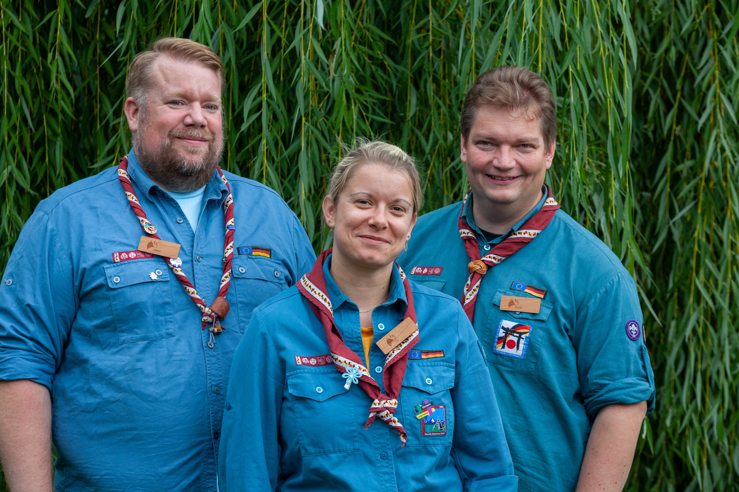




Deutsche Kontingentsleitung
Head of Contingent
Die Kontingentsleitung repräsentiert die Verbände
Steini – lu - daffi

Slide 9
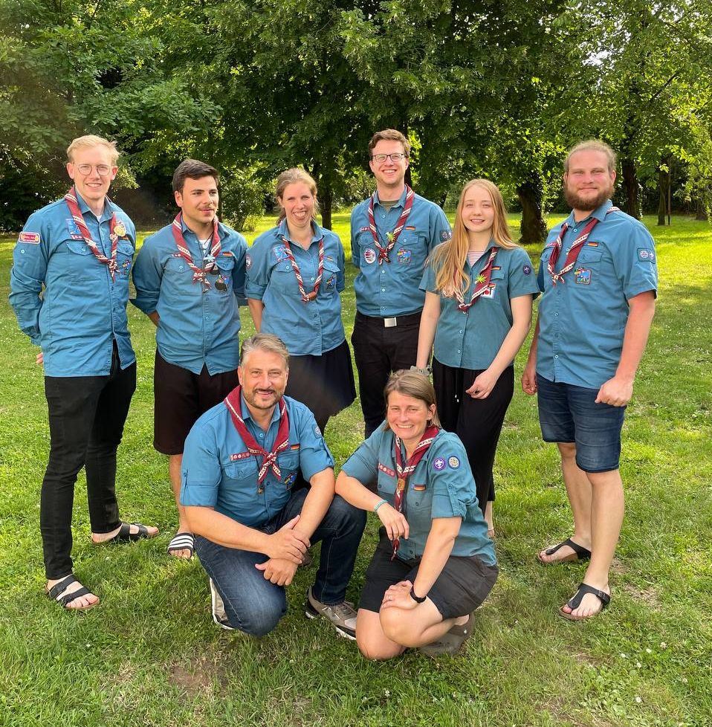
Deutsches Kontingentsteam
FINANZEN
BETREUUNG
MEDIEN
Budget & Controlling
LOGISTIK
Unit-Betreuung
Pressekontakt
Fundraising
Redaktion
Reiselogistik
PROGRAMM
IST-Betreuung
Social Media
Material
Programmkoordination
Touren
Film & Foto
Kontingentsbotschaft
Materiallogistik
Programmbeiträge
Merchandise
HoHo
Programmbeiträge
ORGANISATION
Kontingentslager
Kontingentslager
IT-Infrastruktur
Onboarding
Kontingentsarzt
Akklimatisierungstage
Anmeldewesen
Kontingentspsychologin

Slide 10
Die Unit
Zusammensetzung, Leitung & Vorbereitung

Slide 11
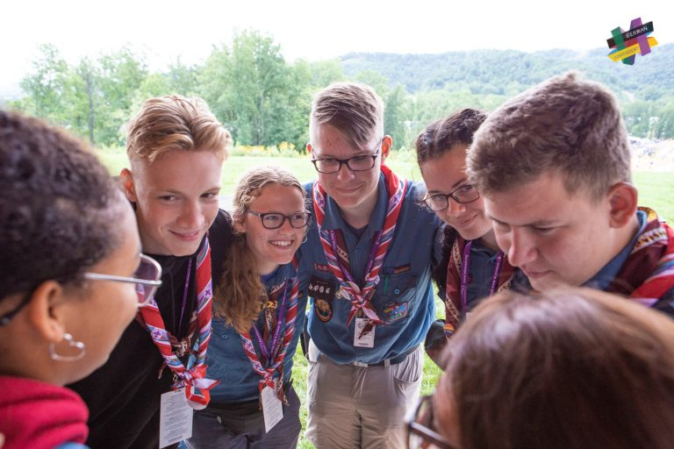
Teilnehmer*innen (TN)
geboren zwischen dem 22. Juli 2005 und 31. Juli 2009
Mitglied im rdp (VCP, DPSG, BdP & BMPPD)
36 Jugendliche pro Unit
Teilnahme unabhängig der Ortsgruppe möglich

Slide 12
Unitleitungen (UL)
4 ULs pro Unit => 40 Personen pro Unit
Motivation und inhaltliche Vorbereitung der Unit
Planung & Durchführung der Vorbereitungstreffen
Begleitung und Betreuung der Reise
erste Ansprechpartner*in für Fragen
verantwortungsbewusstes & reflektiertes Handeln
Unterstützung durch Unitbetreuung
Voraussetzung für UL
bei Anmeldung 18 Jahre alt
Leitungs-/Führungserfahrung mit abgeschlossener Gruppenleiterausbildung
Bestätigung der Einsichtnahme in das erweiterte Führungszeugnis
Empfehlung durch Landes/Diözesanleitung

Slide 13
Bildung der Units
erfolgt nach Anmeldeschluss
Zusammensetzung möglichst
regional
verbandsübergreifend
gemischtgeschlechtlich
Berücksichtigung von Wünschen
Teilnehmer*innen aus einer Ortsgruppe werden nicht gesplittet -> Kommentarfeld
Zuordnung zu Wunsch-UL durch Codes-System
Code-System
Idee: Zuordnung TN - UL
personalisiert auf vollständig angemeldete UL
TNs erhalten diese von ihnen bekannter UL
keine Voraussetzung zur Teilnahme
auch nach Anmeldung eintragbar

Slide 14
Vorbereitungstreffen
3 Treffen innerhalb der Unit
Fokus auf
Kennenlernen & Miteinander
Entwicklung einer eigenen Identität
Planung der Touren
Land, Leute & Kultur in Korea
Lagerleben auf dem Jamboree
Teilnahme inklusive und verbindlich
Organisation
Zeit & Ort durch Unit wählbar
Frühjahr 2022
Herbst 2022
Frühjahr 2023

Slide 15
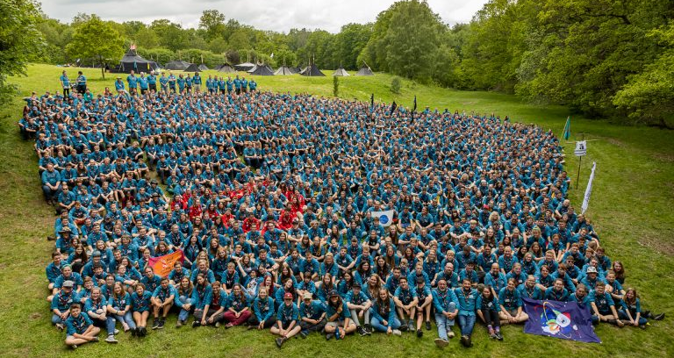
KONTINGENTSLAGER
Organisation
18. – 21. Mai 2023 (Christi Himmelfahrt)
Zentrum Pfadfinden, Immenhausen bei Kassel
koordinierte Anreise aus Deutschland
IST als Möglichmacher*innen
gemeinsames vier-tägiges Zeltlager des gesamten Deutschen Kontingents
Schwerpunkte:
Kennenlernen im Kontingent
Test für den „Jamboree-Alltag“
letzte Unit-Vorbereitung
gemeinsame Veranstaltungen
„Mini-Jamboree“ mit MitMach-Angeboten

Slide 16
Auf nach Korea
Informationen zur Reise nach Korea, dem Platz & dem Programm

Slide 17
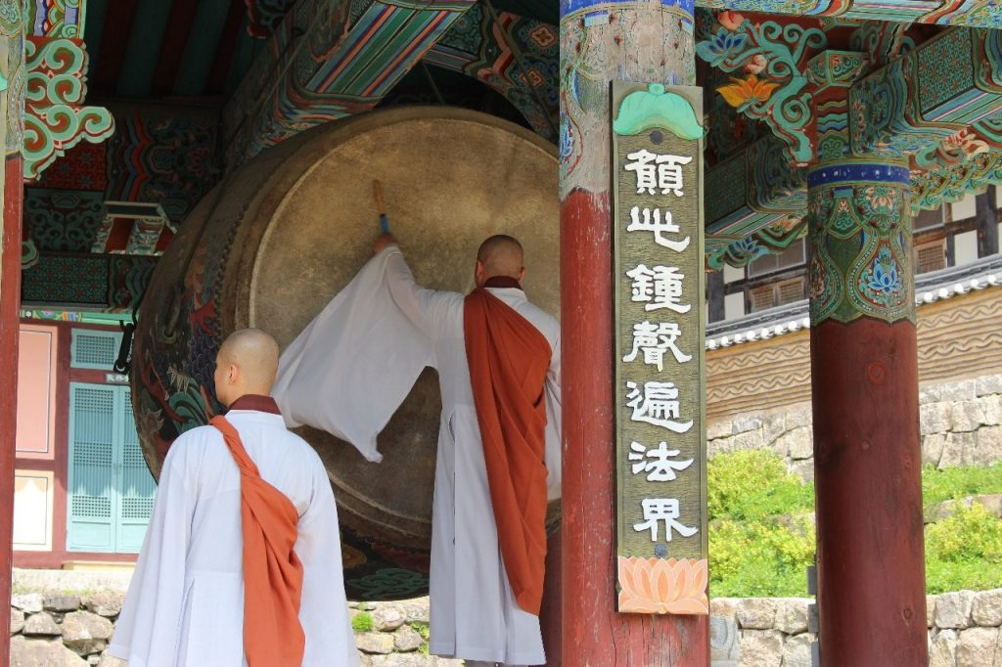
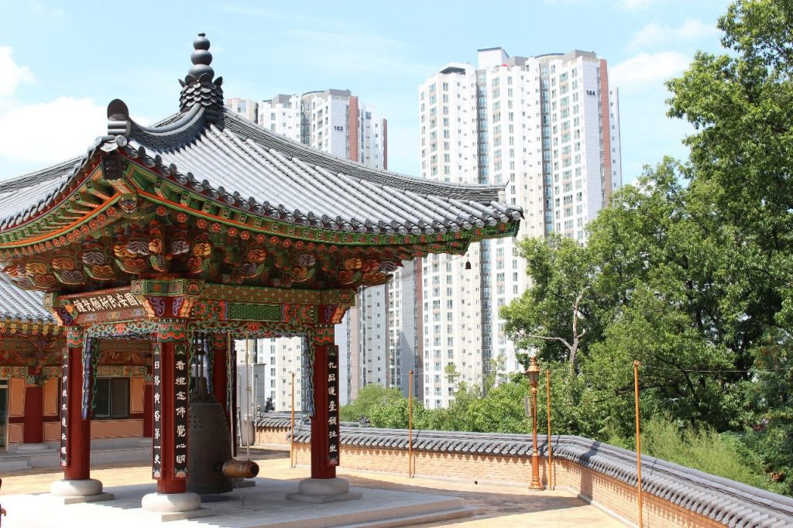

TouREN & HoHO
Kennenlernen der koreanischen Kultur, Land & Leute
Unit-Tour vor oder nach dem Jamboree (abhängig vom Schulferien)
Individuelle Tourfestlegung im Rahmen der Unitvorbereitung
Auswahl aus versch. Modulen (inkl. Logistik, Unterkunft, Programm)
Möglichkeit zur eigenen Mitgestaltung
geplant: Home Hospitality (Gastfamilienaufenthalt)
Buddhistische Mönche im Haeinsa Tempel im Südosten Koreas
Cheongju Stadttempel – zwischen Tradition und Moderne
Berge und Seen in Zentralkorea
Notes:
Buchungen in Zusammenarbeit mit einem erfahrenen Reiseanbieter

Slide 18
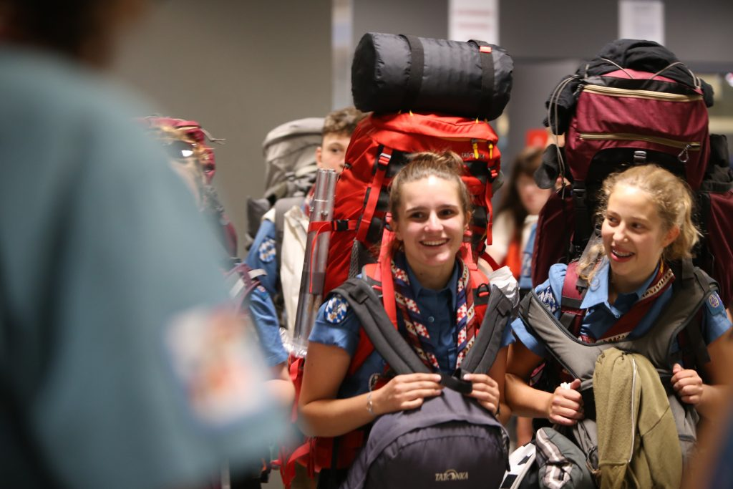
AKKLIMATISIERUNGSTAGE
gemeinsames viertägiges Zeltlager des Deutschen Kontingents
in Südkorea direkt vor dem Jamboree
Fokus liegt auf den TNs und Units:
Ankommen, Akklimatisierung an Zeitzone und Klima
Waschen, Durchatmen und Erlebnisse verarbeiten
Schwungholen fürs Jamboree
gemeinsame Anreise zum Jamboree

Slide 19
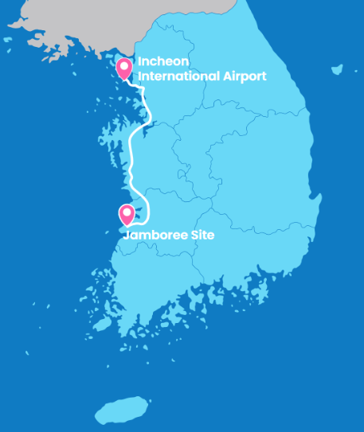
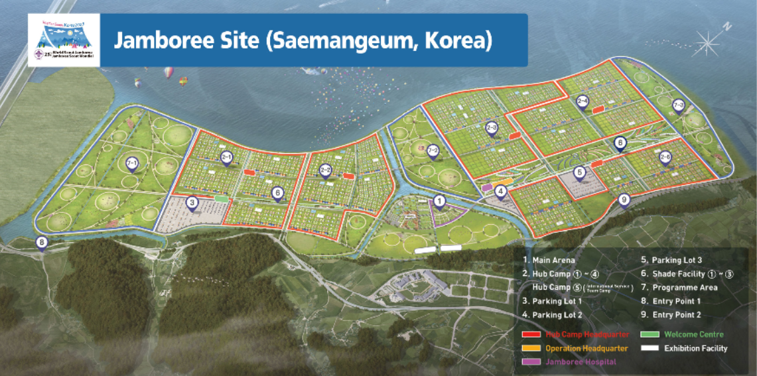
Jamboreeplatz in Saemangeum
6.2 x 1.7 km groß
Durchschnittstemperatur 28 °C bei 64-86 % Luftfeuchtigkeit

Slide 20
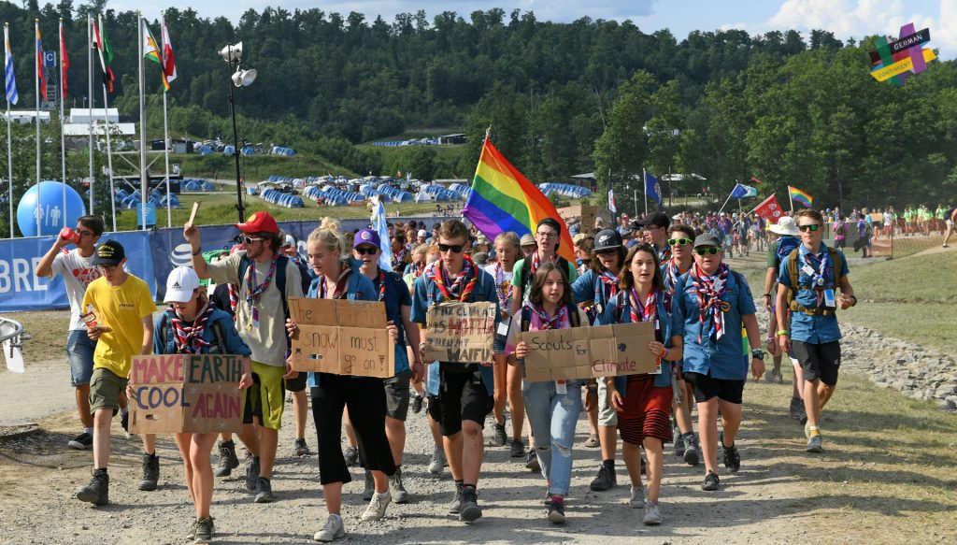
JAMBOREE-PROGRAMM
Angebote auf dem Platz
Faith & Beliefs: Kennenlernen der Religionen & Spiritualität
Headquarters der Kontingente: Ausstellung, Angebote, Gespräche
Global Development Village: Schwerpunkt Nachhaltigkeit
Aktionsfelder: Sport, Kultur, Technologie, Kunst, Politik, Wissenschaft, Pfadfinderisches, …
Bühnenveranstaltungen
Opening & Closing Ceremony
Campfire, open stage, Shows in den Subcamps
Cultural Celebration Day
Präsentation der Units mit landestypischen Traditionen/Spezialitäten

Slide 21
Wie geht’s weiter
Anmeldung, Kosten, nächste Schritte & Kommunikationskanälen

Slide 22
Anmeldung
noch bis zum 31. Oktober 2021
Ausführliche HowTo Anmeldung & FAQ
Homepage > Info > HowTo Anmeldung
Homepage > Info > FAQ Anmeldung
Registrierung
Kontakt
allg. Infos
Gesundheitsbogen
SEPA Lastschrift
Anmeldung drucken & unterschreiben
Überprüfung durch Kontingentsteam
Aktueller Stand
920 Teilnehmer*innen
206 Unitleitungen
156 international service team
47 Kontingentsteam

Slide 23
Schulbefreiung?
je nach Bundesland liegt die Jamboree-Reise noch/wieder in der Schulzeit (insb. Bayern und NRW!)
Nord-Osten: eher Vortour
Süd-Westen: eher Nachtour
=> Vor- oder Nachtour basierend auf Bundesland
aus Erfahrung: Schulbefreiung wird gestattet
Freistellungs-Vorlage und Lehrer*innen im Kontingentsteam

Slide 24
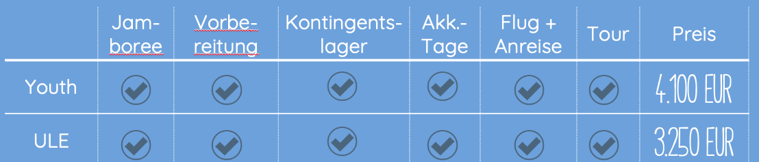
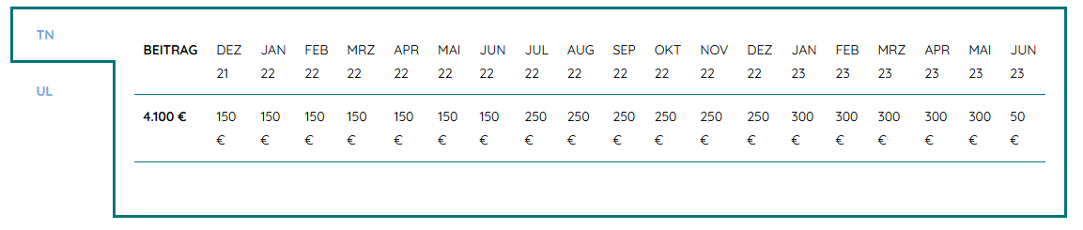
Finanzielles

Slide 25
Gläserne*r Teilnehmer*in
Risikovorsorge
7%
Reiserücktrittsversicherung
nicht inklusive
wird empfohlen selbst abzuschließen
Medien
1%
Betreuung (inkl. Tour)
12%
Logistik (inkl. Flug)
38%
Programm (inkl. Foodhouse)
7%
Thema COVID-19:
erste Vorbereitungstreffen mit Hygienemaßnahmen
Impf-Pflicht aktuell nicht bekannt
Vorbereitung
4%
Jamboree und Ausrüstung
25%
Kontingent, Verwaltung
6%

Slide 26
Operation K
Koreanisches Orga-Team und Regierung unterstützen 9 TNs und 1 UL jeder Nation
Sponsoring der Jamboree-Gebühr und Flug -> Reduzierung des Beitrags auf 2.100 € (TN)
Förderung, wenn Finanzierung sonst nicht möglich
Personen sind regulärer Teil des Kontingents
Bewerbungsverfahren an operationK@worldscoutjamboree.de
Formlose Schreiben (je max. 1 Seite) mit
Bewerbungsschreiben mit Schilderung der Motivation und Umstände (keine Nachweise!)
Empfehlungsschreiben der Stammesführung zur Eignung, „Finanzplan“ (Ausschöpfung anderer Quellen & Deckung der restl. Kosten)
(Los-)Entscheid am 15. Oktober -> ggfs. noch Zeit für Anmeldung
Bewerbung auch für bereits angemeldete Personen!

Slide 27
Zeitplan fürs Jamboree
Südkorea
Akklimatisierungstage
Jamboree
29. Juli - 12. August
Vor/Nachtour
HoHo
± ca. 9 Tage
Vorbereitungstreffen
- Unit-intern
- Zeit & Ort variabel
2023
Kontingentslager
- gesamtes Kontingent
- Christi Himmelfahrt
- Immenhausen bei Kassel
2022
Nachtreffen
- Unit-intern
- Zeit & Ort variabel
2021
Bildung der Units
- ab dem 1. November
- KT-UL Treffen

Slide 28

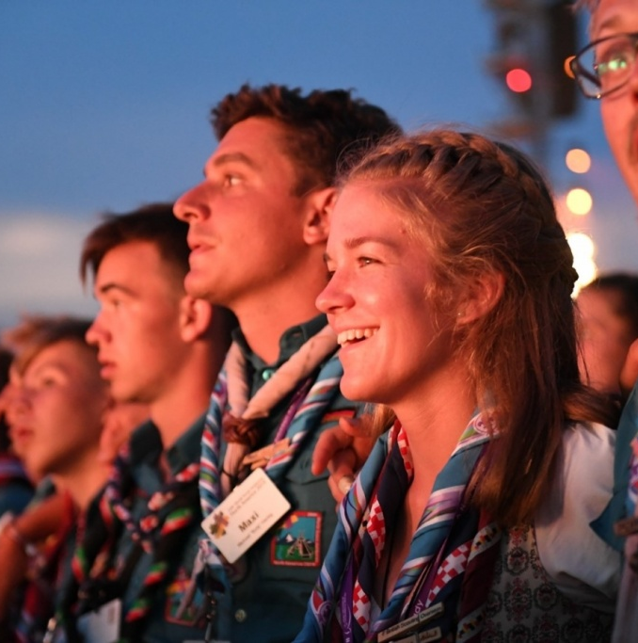





Informationen zum Jamboree
Tiktok.com/@wsjrdp
Facebook.de/wsjrdp
Instagram.de/wsjrdp
t.me/wsjrdp
www.worldscoutjamboree.de

Slide 29
Danke fürs zuhören!
Noch Fragen?
www.worldscoutjamboree.de
info@worldscoutjamboree.de
Kontakt für Unitbetreuung
unit-info@worldscoutjamboree.de

